Slide 1
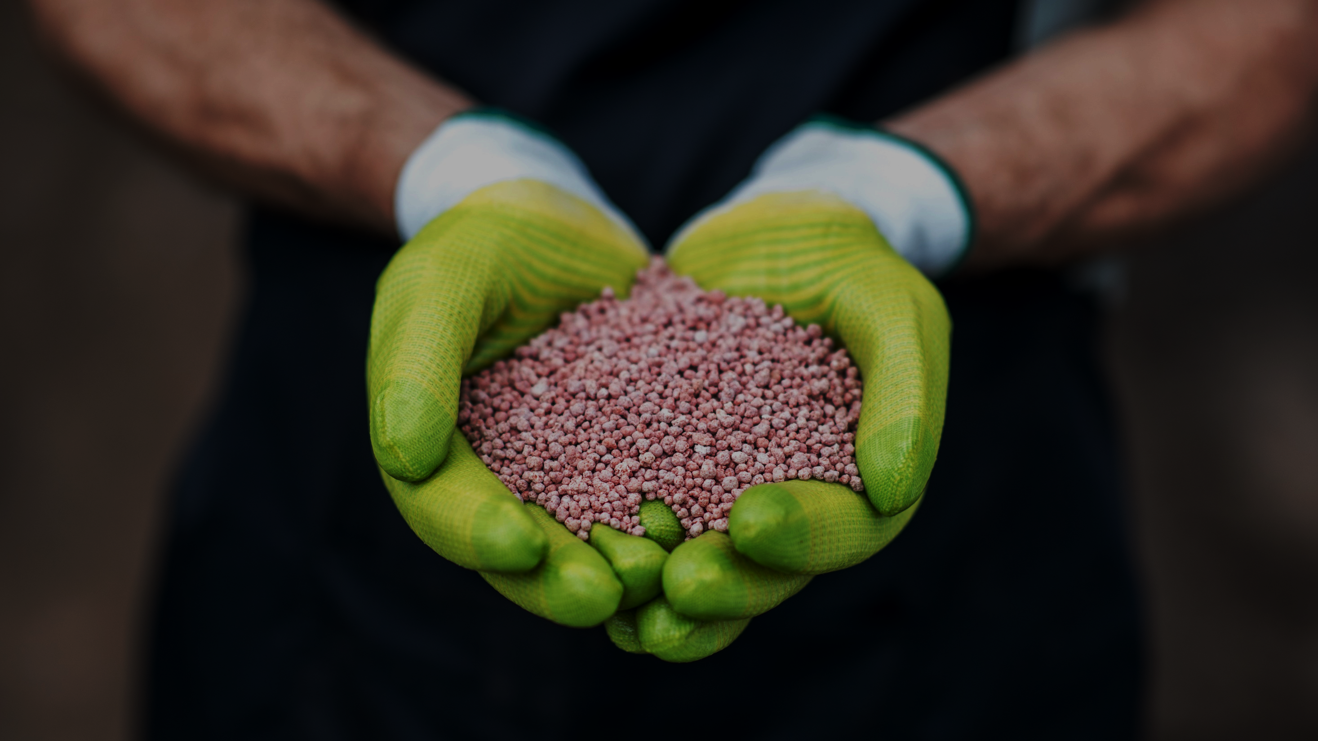

REVITALIZANDO A COMPETIVIDADE DO SETOR DE FERTILIZANTES NO BRASIL.
27 de abril de 2022
Sindicato Nacional da Indústria de Matérias-Primas para Fertilizantes

Slide 2
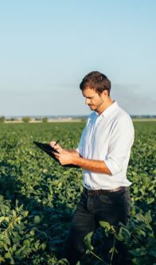
Imagine uma empresa que...
Representa 1/5 do PIB de uma das maiores economias do mundo e possua mais de 1,5 bilhão de clientes mundialmente;
Precisa aumentar em 60% sua produtividade em relação aos níveis de 2005 para atender à demanda crescente por seus produtos globalmente;
Dependa de um insumo estratégico para atingir estes níveis de produtividade e que, sem a sua utilização, a produção cairia 48%;
E que esteja sujeita à fornecedores externos para suprir 85% destes insumos utilizados em sua produção.
ESTA EMPRESA É O AGRONEGÓCIO BRASILEIRO
E O INSUMO ESTRATÉGICO É O FERTILIZANTE.

Slide 3
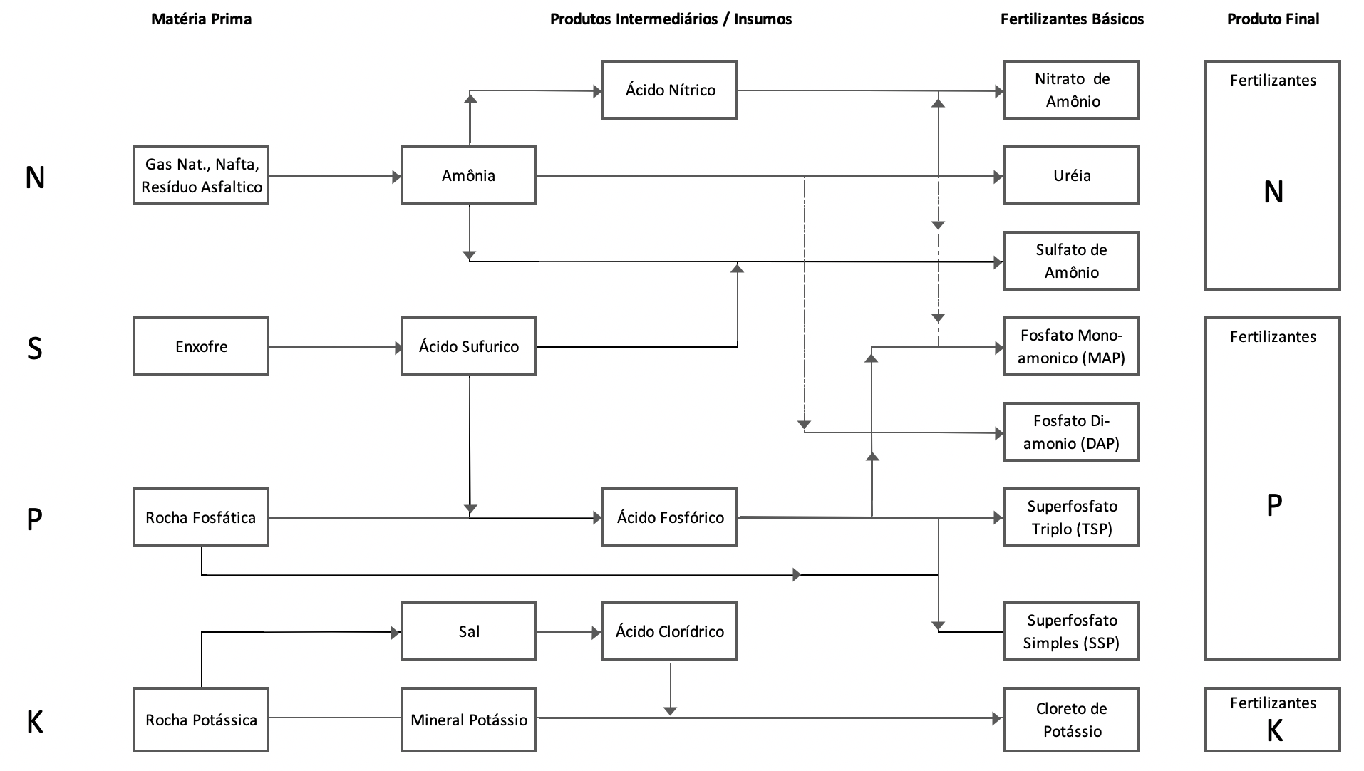
A cadeia produtiva de fertilizantes – indústria extrativa e de transformação

Slide 4
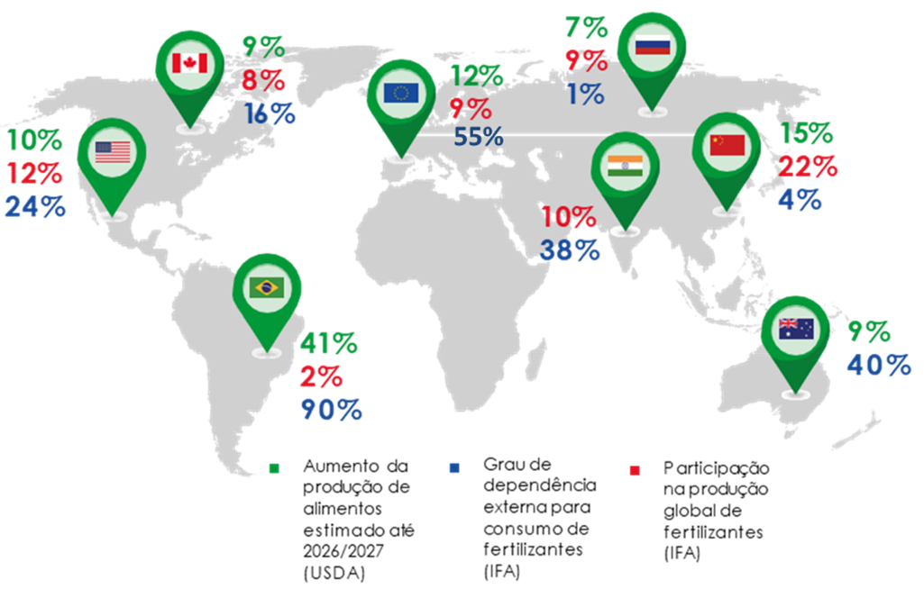
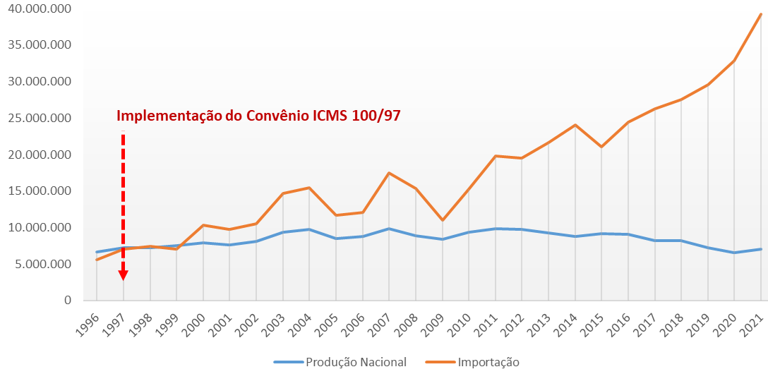
Prioridade estratégica para reequilíbrio entre produção doméstica e internacional
O Brasil é atualmente o 4º maior consumidor de fertilizantes do mundo, mas 10º em produção;
Somos hoje o maior importador de fertilizantes do mundo;
Relevância do mercado doméstico vem chamando atenção de investidores – investimentos de mais de USD 5 bi nos últimos 5 anos.
Custo Brasil e subsídios à importação tiram do país a capacidade de transformar o potencial mineral e de gás natural em renda e emprego para o país.
Em 25 anos, a importação cresceu 613%, atingindo 39,2 milhões de toneladas em 2021 – produção nacional bateu 6,9 milhões.
Plano Nacional de Fertilizantes fez importante diagnóstico sobre a situação e onde podemos chegar – benchmark internacional.
Notes:
A dependência das importações de fertilizantes está crescendo;
O País corre o risco de ter desinvestimentos no setor de fertilizantes (produção nacional em queda nos últimos anos)
Em situação isonomica o Brasil poderia expandir significativamente a produção de fertilizantes Nitrogenados e Fosfatados. No caso do Potássio, a produção é mais limitada pela inexistência de reservas em operação (exceto taquari Vassouras)
A capacidade instalada praticamente não cresceu nos últimos 10 anos.

Slide 5
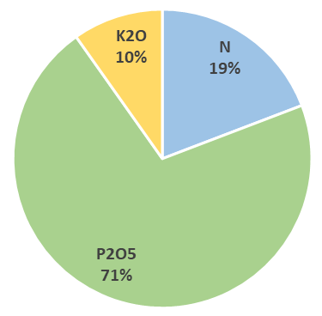
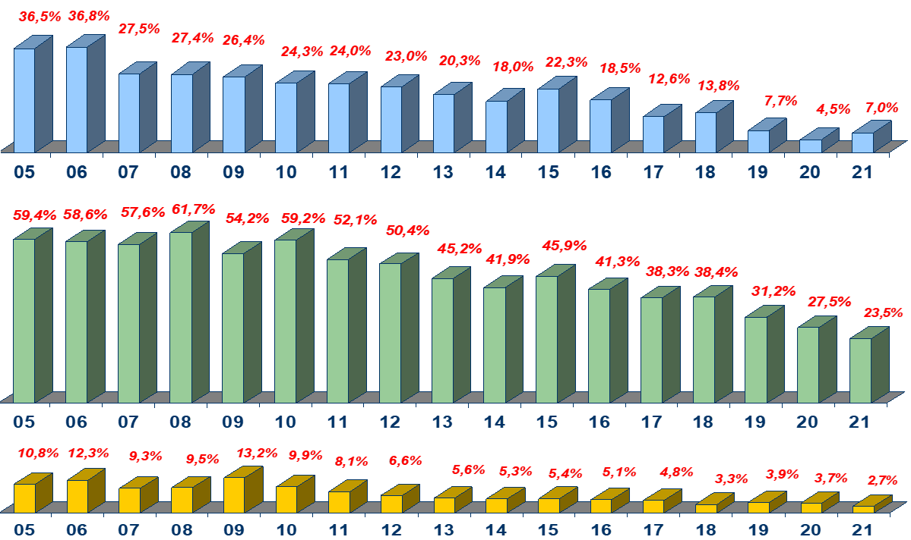
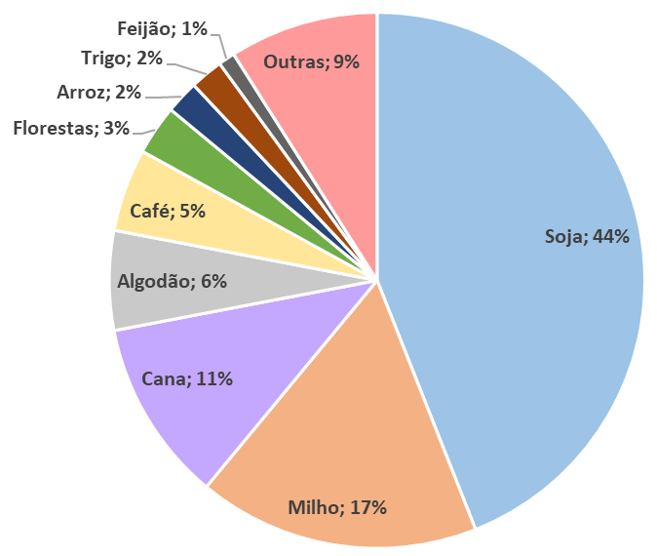
Reversão do ciclo de desinvestimento e estímulo a novas capacidades produtivas
Produção Fertilizantes Intermediários no Brasil - 2021
Evolução da Participação da Produção Nacional nas Entregas de Fertilizantes no Brasil 2005-2021
N
Consumo de Fertilizantes no Brasil, por Cultura - 2021
P
K
FONTE:SINPRIFERT/ANDA
Notes:
A dependência das importações de fertilizantes está crescendo;
O País corre o risco de ter desinvestimentos no setor de fertilizantes (produção nacional em queda nos últimos anos)
Em situação isonomica o Brasil poderia expandir significativamente a produção de fertilizantes Nitrogenados e Fosfatados. No caso do Potássio, a produção é mais limitada pela inexistência de reservas em operação (exceto taquari Vassouras)
A capacidade instalada praticamente não cresceu nos últimos 10 anos.

Slide 6
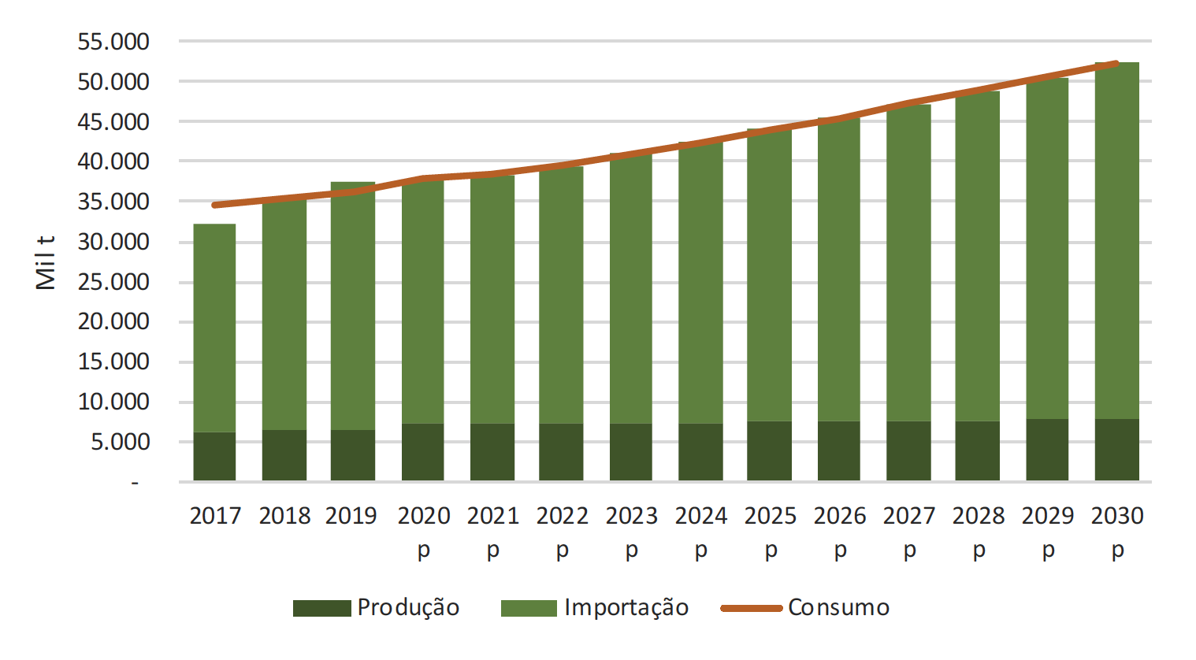
Business as usual = aumento da vulnerabilidade à dependência externa
Consumo de Fertilizantes no Brasil: Projeções 2030
Tendência de aumento da dependência das importações
Fonte: Estimativas MB Agro (2020)

Slide 7
A cadeia produtiva nacional de fertilizantes demonstra propensão a investir
Com o estabelecimento de um campo de jogo nivelado e a concretização do PNF:
Podemos manter e expandir os projetos de fosfatados existentes e retomar a capacidade ociosa;
Aceleramos os projetos de fosfatados em construção (ex. Santa Quitéria/CE e Salitre/MG);
Revitalizamos projetos de fertilizantes nitrogenados parados (ex. Araucária/PR e Três Lagoas/MS) e aumentamos a competitividade das FAFENs arrendadas (SE e BA);
Concretizamos objetivos do novo marco legal do gás natural, que oferece potencial para quatro novas plantas de fertilizantes nitrogenados no Brasil;
Ampliamos o potencial de exploração de potássio nas plantas atuais e novos projetos.
Caso tenhamos a completa efetivação do Convênio 26/2021:
  Cenário de previsibilidade e segurança para novos projetos;
  Potencial de aumento de produção nacional em 35% até 2025;
  Geração de até 11 mil empregos diretos;
  Investir CAPEX na ordem de R$ 20 bilhões;
  Instituir novas fontes de arrecadação de impostos em mais de R$ 1,4 bi por ano.
  Aumentar significativamente a capacidade de exportação agrícola: (1t de fertilizante = 4t de exportação de grãos).

Slide 8
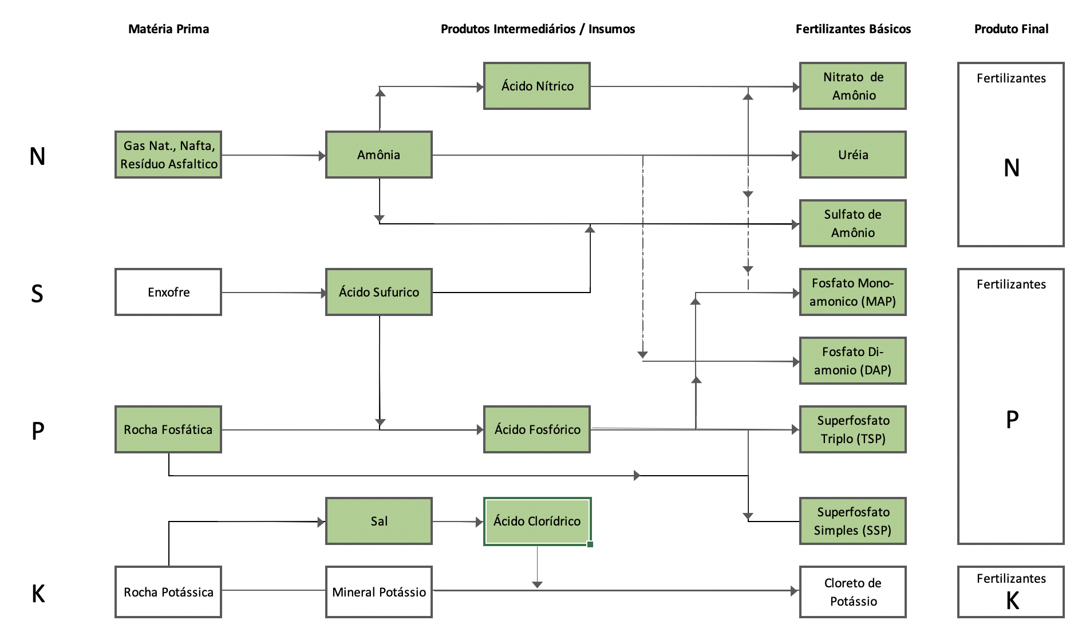
Efeitos de longo prazo do PNF = investimentos de + BRL 120BI até 2050

Slide 9

Precisamos retirar as amarras e oferecer um campo de jogo nivelado.
Questões Econômicas e Tributárias: o Brasil é hoje o único país no mundo a privilegiar e subsidiar os produtores estrangeiros de fertilizantes em detrimento de sua indústria nacional – a viabilidade dos projetos em andamento e o aumento de produção e dependem de campo de jogo nivelado.
Matérias-Primas: é fundamental que as políticas públicas existentes (incluindo as de energia e gás natural) e em desenvolvimento estejam alinhadas aos objetivos do PNF e efetivamente revertam o ciclo de desinvestimentos e declínio da produção nacional.
Marco Regulatório: é fundamental modernizar e racionalizar o arcabouço institucional, especialmente o licenciamento ambiental, a exploração mineral, uso industrial do gás natural e a aprovação de novos produtos para comercialização, retirando excessos, inseguranças e custos que inviabilizam projetos de grandes proporções e prazos de maturação como os de fertilizantes.
Infraestrutura e Logística: a concessão de regimes especiais tributários para investimentos em infraestrutura é peça-chave para a implantação de projetos para setores considerados estratégicos ao desenvolvimento nacional, e aceleraria a modernização e ampliação do parque produtivo de fertilizantes no Brasil.
Inovação e Sustentabilidade: é condição sine qua non a ampliação de recursos para pesquisa mineral e inovação tecnológica, bem como a implementação de normas e regulações para tais fins (tecnológicos e ambientais) condizentes com as melhores práticas (ESG) de preservação do meio ambiente e de suas comunidades tradicionais.
China
Índia
EUA
Brasil

Slide 10

Obrigado
bernardo@sinprifert.com.br

Slide 11
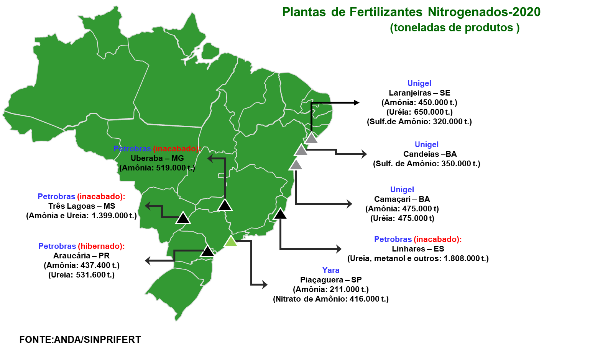
Capacidade Instalada da Cadeia Produtiva Nacional
FONTE:SINPRIFERT

Slide 12
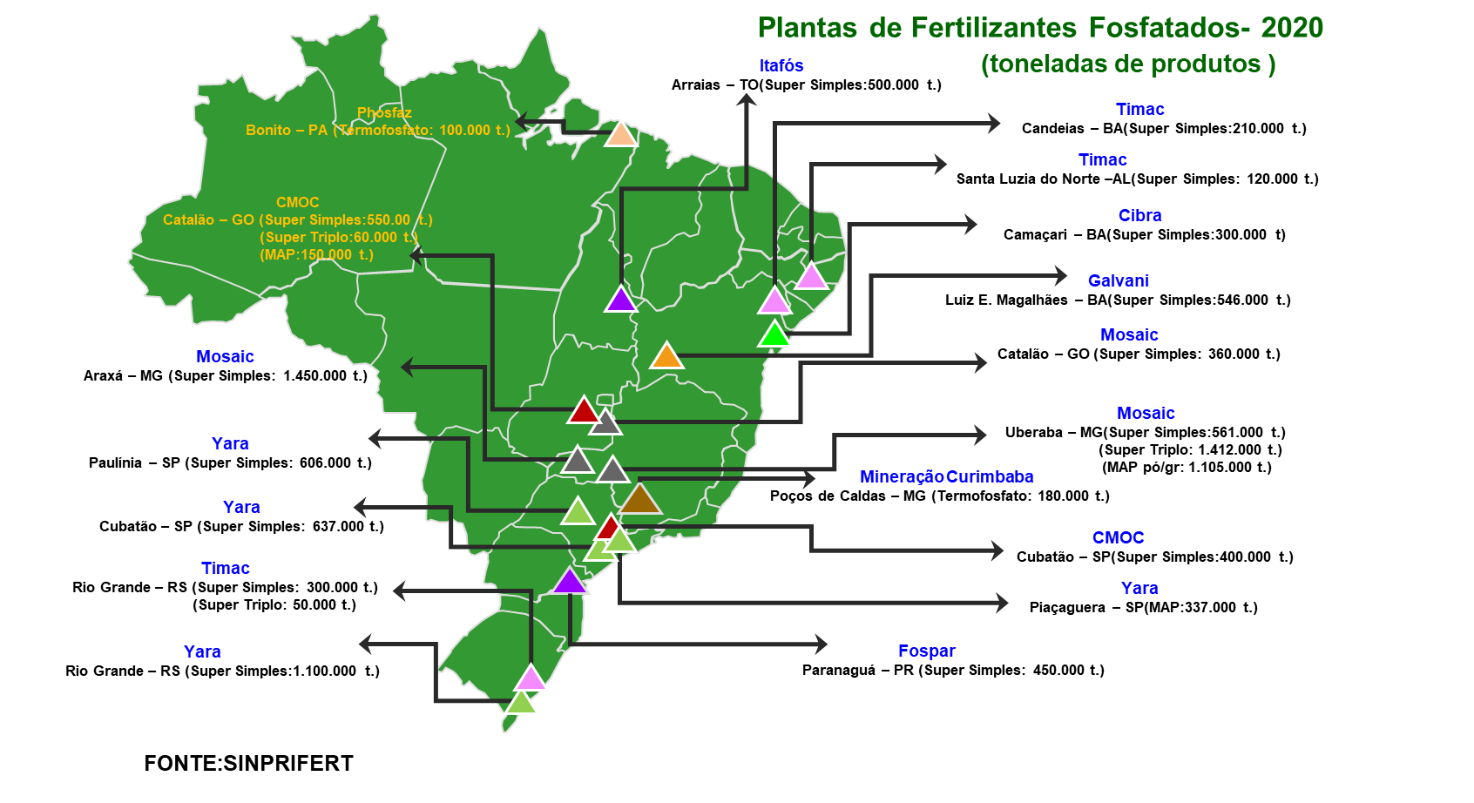
Capacidade Instalada da Cadeia Produtiva Nacional

Slide 13
Capacidade Instalada da Cadeia Produtiva Nacional
Fertilizante Potássico (toneladas de produtos )
Potássio do Brasil (projetado)
Autazes – AM
Cloreto de Potássio: 2.440.000 t.
MOSAIC
Taquari Vassouras
Cloreto de Potássio: 655.000 t.
Verde Agritech (projetado)
São Gotardo – MG
Cloreto de Potássio: 1.200.000 t.
FONTE:SINPRIFERT

Slide 14
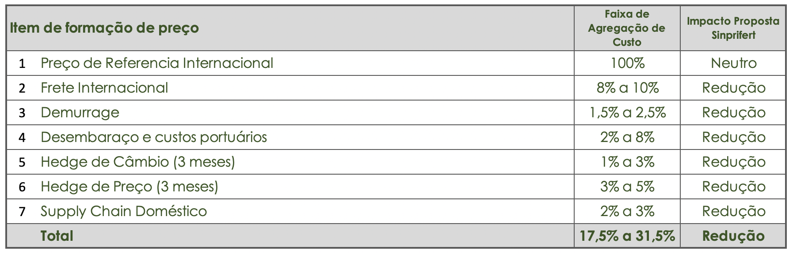
Aumento da Eficiência da Cadeia Produtiva no Agronegócio
Otimizações da cadeia produtiva ocorrem por externalidades geradas, pelo aumento de eficiência das Unidades de Mistura e Distribuição; pela redução progressiva de custos logísticos e transacionais a partir do aumento da produção local.
Adicionalmente, o agronegócio aumenta o poder de negociação com os fornecedores devido ao aumento das alternativas de suprimento.

Slide 15
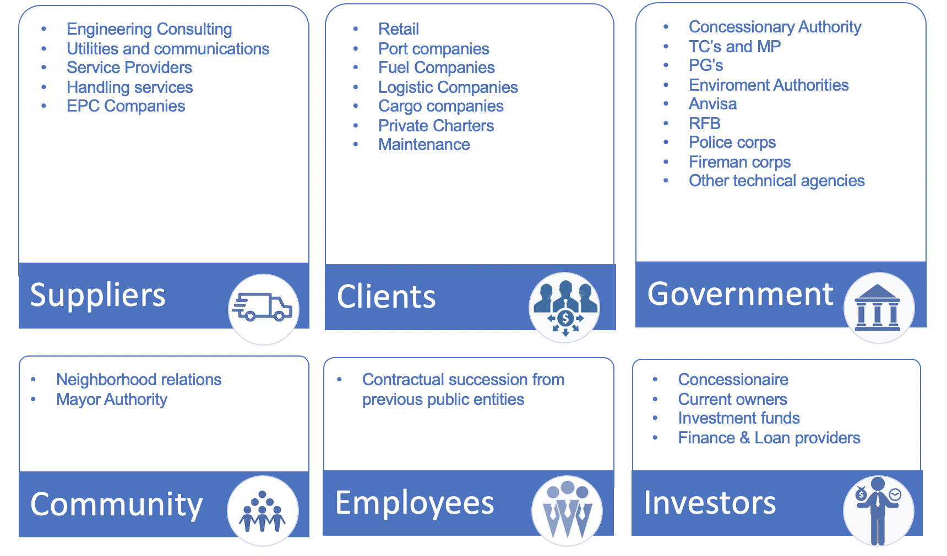
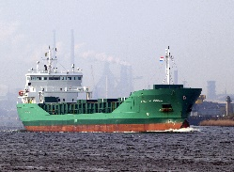
Visão Geral da Precificação de Fertilizantes no Brasil
Distribuição Porto - Misturadores
Distribuição Misturadores - Campo
Disponibilidade de transporte
Demanda de transporte
Dispersão dos sites produtivos (baixos volumes x preços)
Multiplicação de estoques intermediários
Eficiência Produtiva
Ineficiência de controladoria e custos
Impostos & Taxas
Isenções & Benefícios
Mecanismos de compensação
LOGISTICA INTERNA
CUSTOS LOCAIS
IMPOSTOS E TAXAS
Disponibilidade de navios
Destinos e Rotas
Clearance Portos
Demurrages
Taxas e Tributos
Flutuação Política
Flutuação Balança
Especulação de Moedas
Oferta Internacional
Demanda Internacional
Estoques Mundiais
Fatores Macroeconômicos
LOGISTICA INT’L
PROTEÇÃO CAMBIAL
PROTEÇÃO CAMBIAL
COMMODITIES

Slide 16
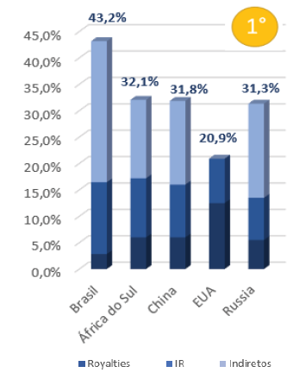
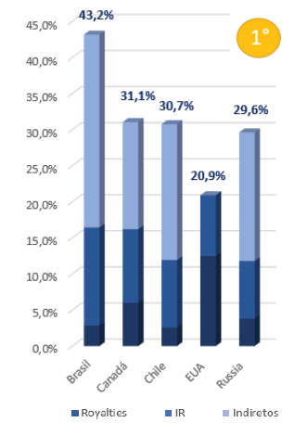
Visão Geral da Precificação de Fertilizantes no Brasil
COMPARATIVO DA CARGA TRIBUTÁRIA NA MINERAÇÃO DE FOSFATO E POTÁSSIO - 2021
Fosfato
Potássio
FONTE: IBRAM/EY

